Slide 1

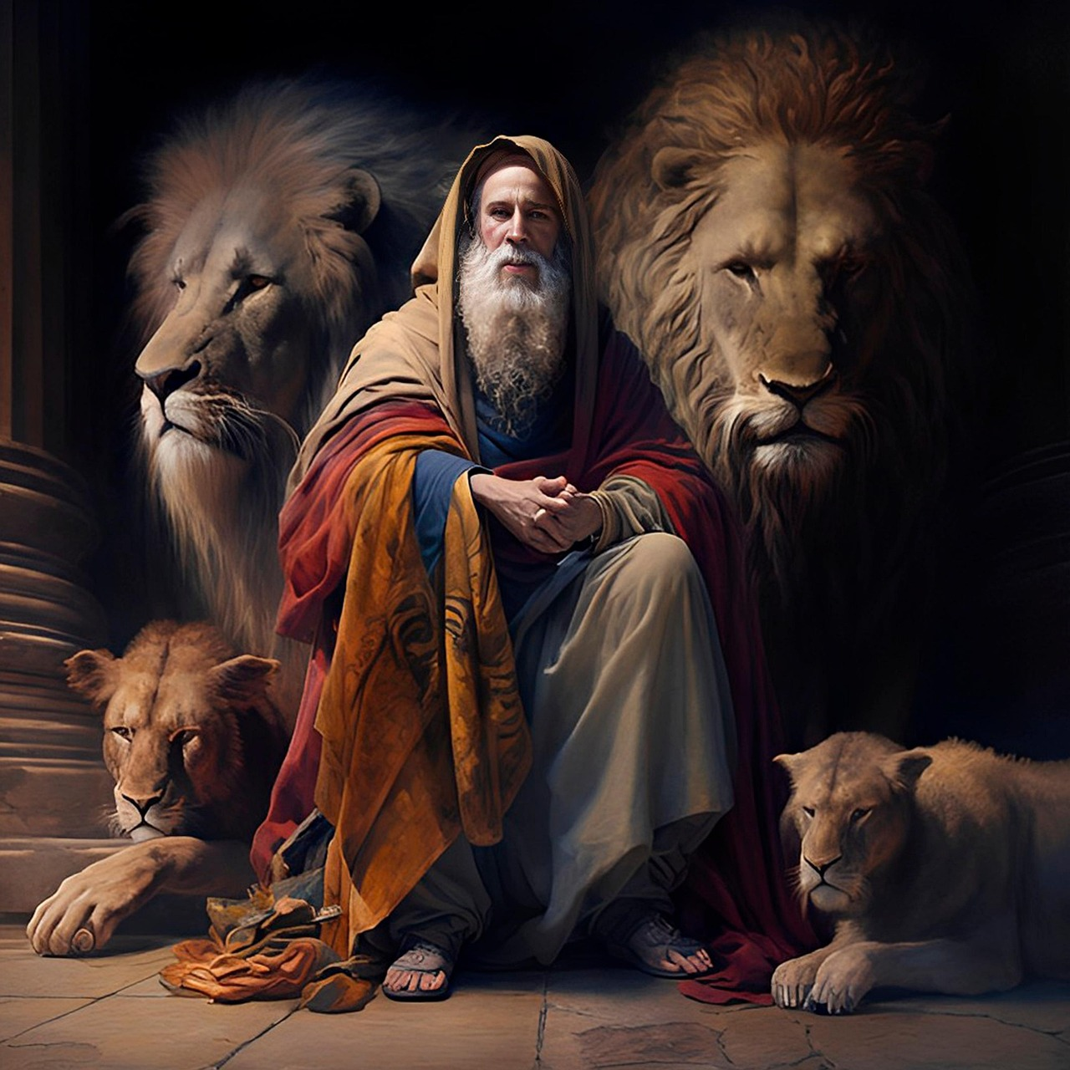


18
VERSÍCULO POR VERSÍCULO
UMA MÃO ESCREVE NA PAREDE
(Daniel 5.1-9)

Slide 2
REIS DO IMPÉRIO NEOBABILÔNICO
Nabopolassar (626 – 605 a.C.) - Rei caldeu. Passou o controle da Babilônia para Sinsariscum da Assíria, rumou com os exércitos assírios para a Babilônia em 616 a.C.. Celebrou uma aliança com Ciaxares e destruiu o Império Assírio.
Nabucodonosor II (604 – 562 a.C.) - Rei caldeu e filho de Nabopolassar. Derrotou os egípcios e os assírios em Carquemis e tomou Jerusalém. É associado a Daniel nos relatos bíblicos.
Evil-Merodaque (562 – 560 a.C.) - Filho de Nabucodonosor II. Assassinado pelo seu cunhado Neriglissar.
Neriglissar ou Nebuzaradã (560 – 556 a.C.) - Usurpou o trono ao assassinar Evil-Merodaque.
Labasi-Marduque (556 a.C.) - Filho de Neriglissar.
Nabonido (556 – 539 a.C.) - Último rei da Babilônia. Teve origem em Harã, na Assíria; não era um caldeu. Entregou a regência a seu filho Belsazar.
Belsazar (556 – 539 a.C.) - Co-regente de seu pai Nabonido. Foi assassinado quando Babilônia foi conquistada pelos medos e persas. Esse acontecimento marcou o fim do Império Neobabilônico.

Slide 3
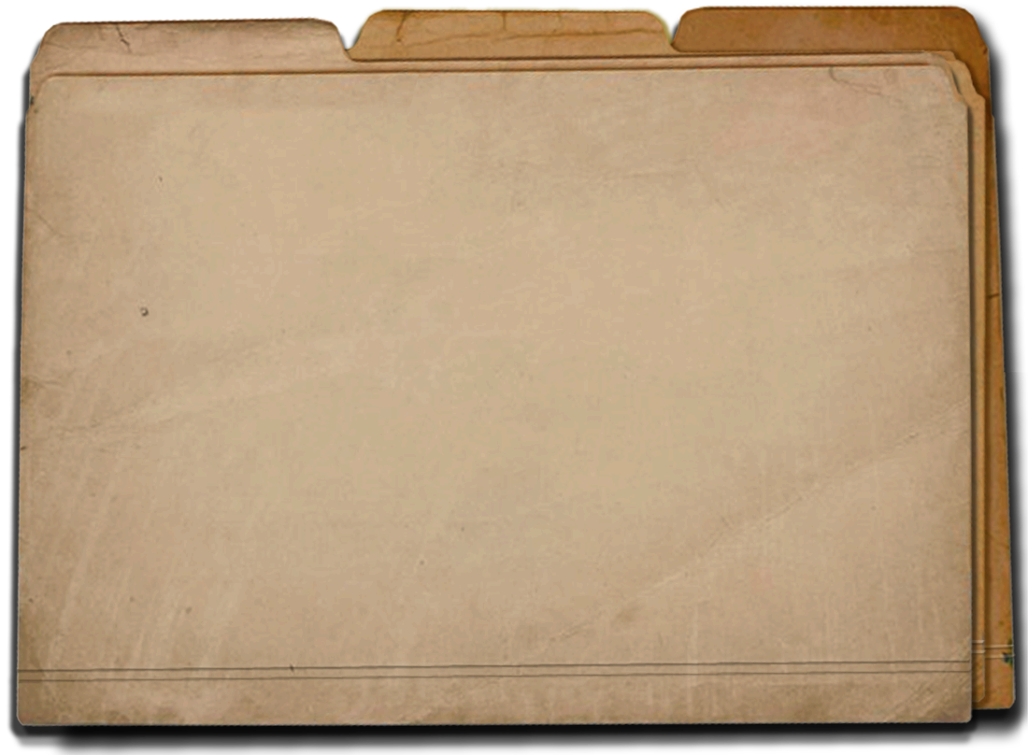


2) Belsazar

Slide 4
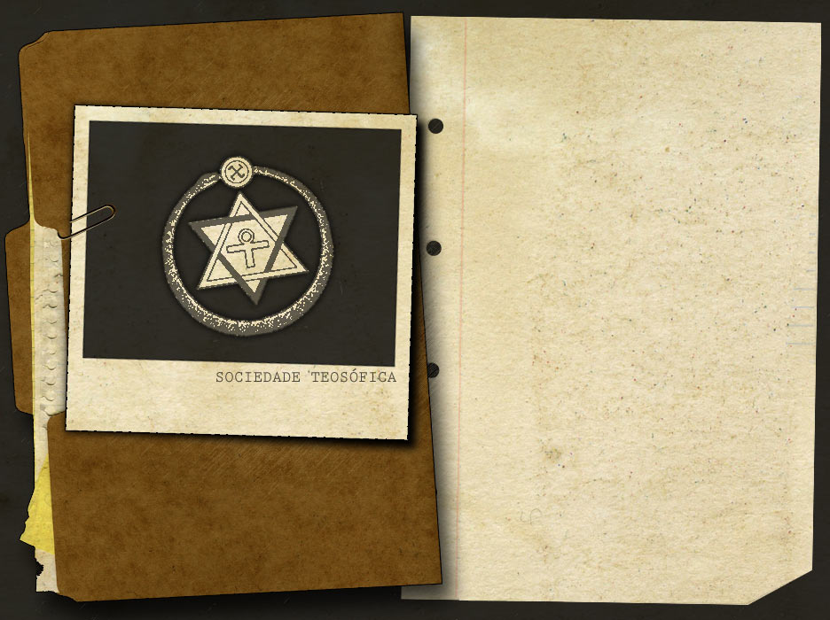

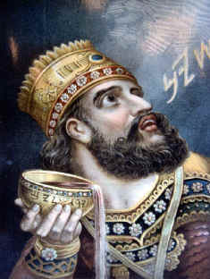
Nome: Belsazar
Pai: Nabonido
Reinado: 556-539 aC
* Era o rei de fato, mas não de direito. Co-regente de Nabonido. Era o segundo governante no reino.
* Fraco e tolo. Deu uma festa na mesma noite em que Babilônia foi conquistada.

Slide 5
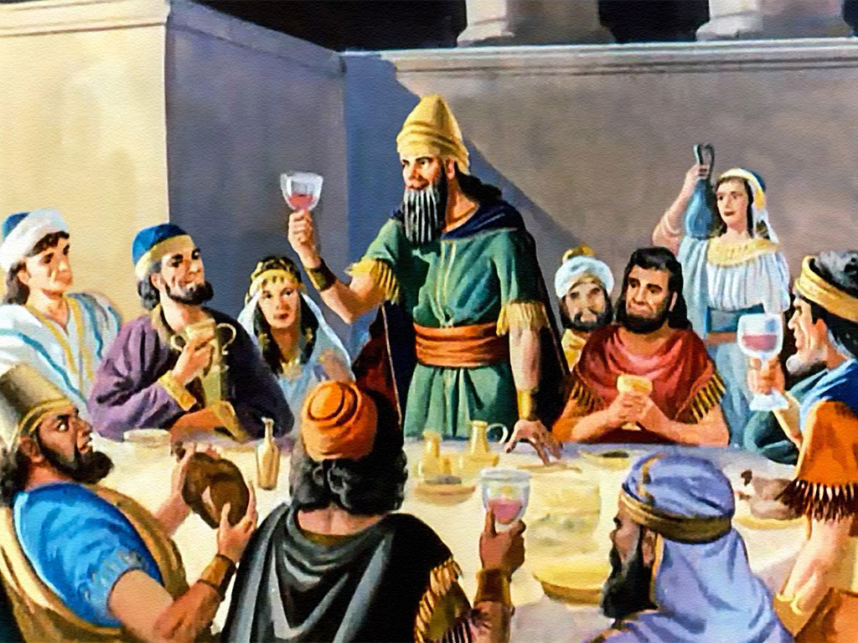
O REI BELSAZAR DEU UMA FESTA (V.1)
Com os exércitos inimigos às portas de Babilônia, ele se refugiava numa orgia de vinho. Seu banquete não passava de uma bravata, a última ostentação de um rei apavorado, tentando sem sucesso afogar os seus temores.

Slide 6
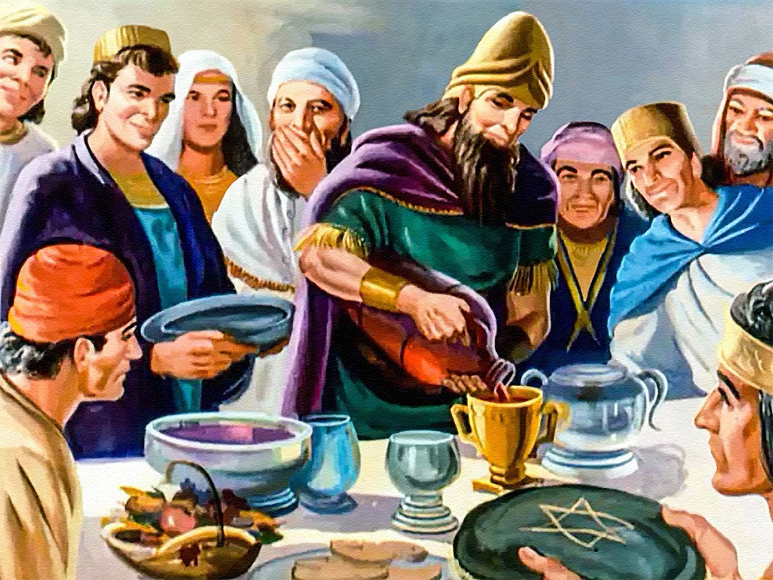
O REI BELSAZAR PROFANOU OS UTENSÍLIOS DO TEMPLO (VS.2-4)
Os utensílios haviam sido trazidos de Jerusalém por Nabucodonozor (Dn 1.1,2). Usar vasos sagrados em um banquete comum era um sacrilégio indesculpável, o qual revelava o caráter desrespeitoso e profano de Belsazar.

Slide 7
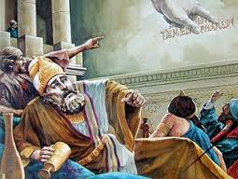
O REI BELSAZAR VIU UMA MÃO ESCREVER NA PAREDE (VS.5,6)
A visão deixou o rei em pânico. Por ter se apropriado dos tesouros sagrados e zombado do verdadeiro Deus, Belsazar havia atraído condenação sobre si.

Slide 8
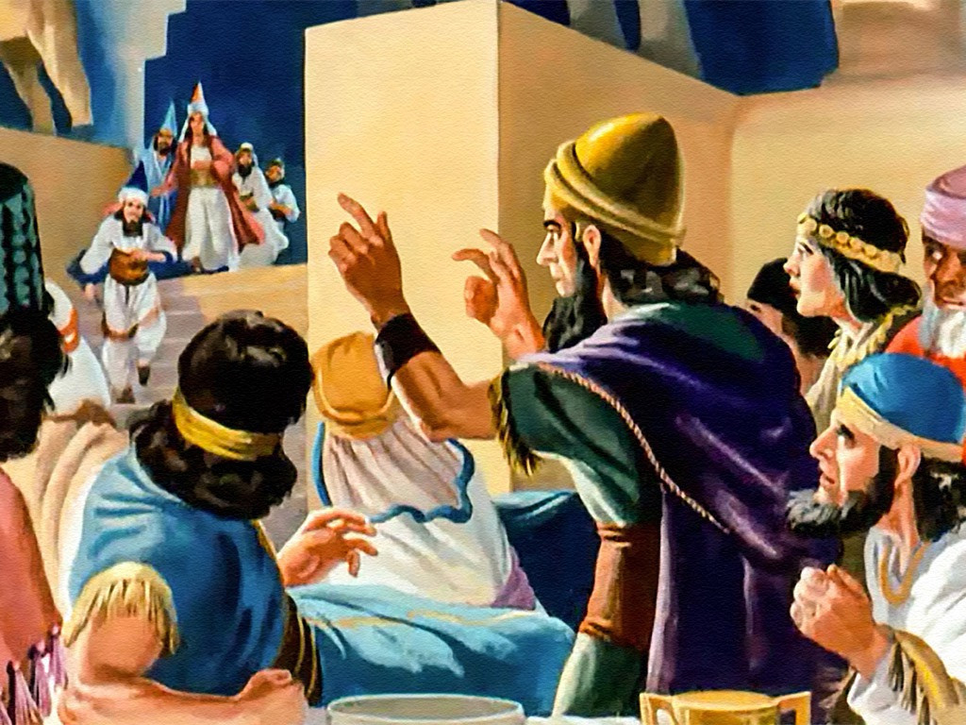
O REI BELSAZAR MANDOU CHAMAR OS MAGOS (VS.7-9)
Como de costume, os feiticeiros foram chamados. E, mais uma vez, eles se mostraram incapazes de oferecer a solução do enigma. Isso contribuiu para deixar o rei ainda mais aturdido.

Slide 9
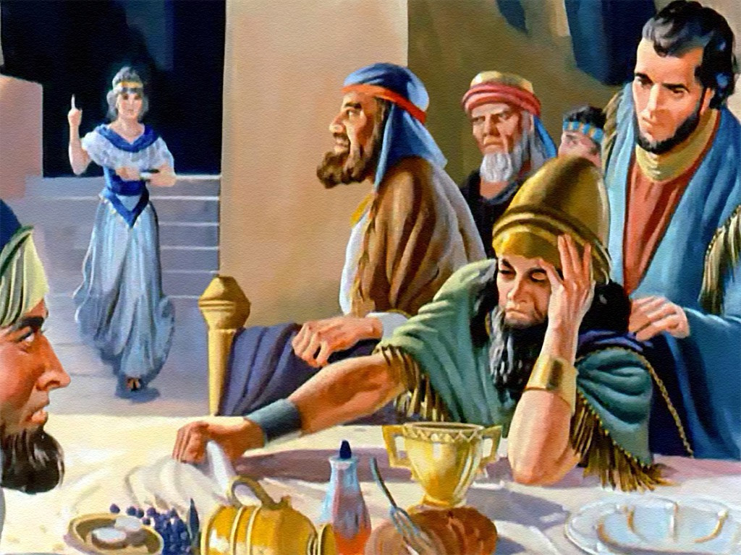
O REI BELSAZAR RECEBEU UM CONSELHO (VS.10-12)
Daniel provavelmente havia caído no ostracismo depois da morte de Nabucodonozor. Mas a rainha (mãe de Belsazar) conhecia as histórias a seu respeito. Assim, o rei foi aconselhado a procurá-lo.

Slide 10

O QUE TEMOS QUE APRENDER?
O Livro de Daniel nos ensina que: 1) não se deve brincar com as coisas de Deus; 2) não se deve entrar em contato com o ocultismo e as forças das trevas; 3) Deus opera a justiça e por isso deve ser respeitado.

Slide 11

19
PRÓXIMO ESTUDO!
VERSÍCULO POR VERSÍCULO
O JULGAMENTO DE BELSAZAR
(Daniel 5.13-31)

